Slide 1

KHOA HỌC LỚP 5
PHÒNG TRÁNH HIV/AIDS

Slide 2
KIỂM TRA BÀI CŨ
Người mắc bệnh viêm gan A cần lưu ý điều gì ?
Người bệnh cần nghỉ ngơi.
Ăn thức ăn lỏng chứa nhiều chất đạm, vi-ta-min.
Không ăn mỡ, không uống rượu.

Slide 3
Làm thế nào để phòng bệnh viêm gan A?
KIỂM TRA BÀI CŨ
Ăn chín ,uống sôi.
Rửa tay sạch trước khi ăn và sau khi đi đại tiện

Slide 4

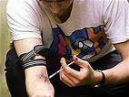


PHÒNG TRÁNH HIV/AIDS
- HIV là vi rút gây suy giảm miễn dịch.
- AIDS là “hội chứng suy giảm miễn dịch mắc phải”.
Bạn biết gì về HIV / AIDS

Slide 5


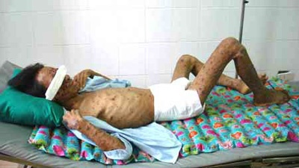
PHÒNG TRÁNH HIV/AIDS
Người bị bệnh HIV/AIDS

Slide 6
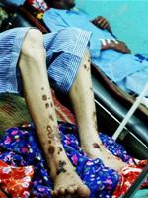
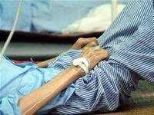
PHÒNG TRÁNH HIV/AIDS
Người bị bệnh HIV/AIDS

Slide 7
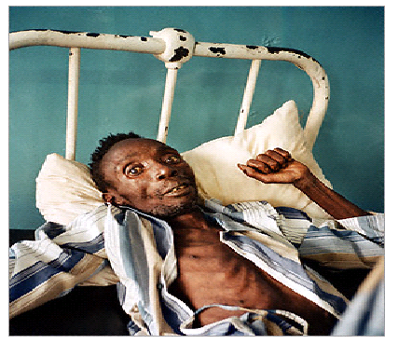
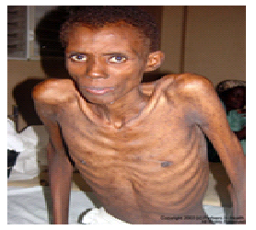
PHÒNG TRÁNH HIV/AIDS
Người bị bệnh HIV/AIDS

Slide 8

PHÒNG TRÁNH HIV/AIDS
Trò chơi
“AI NHANH AI ĐÚNG”

Slide 9
Em hãy tìm câu trả lời tương ứng với từng câu hỏi
1.HIV là gì ?
a.Mọi người đều có thể nhiễm HIV
b.Giai đoạn phát bệnh của người nhiễm HIV
2.AIDS là gì ?
3.Có phải tất cả những người nhiễm HIV sẽ dẫn đến AIDS không?
c.Một loại virus khi xâm nhập cơ
thể sẽ làm khả năng chống đỡ
bệnh tật của cơ thể bị suy giảm
d.Hầu hết những người bị nhiễm HIV sẽ dẫn đến AIDS. AIDS là giai đoạn cuối của quá trình nhiễm HIV
4.HIV có thể lây truyền qua những đường nào ?
e. - Đường máu.
- Đường tình dục.
-Từ mẹ sang con lúc mang thai hoặc khi sinh con.
5.Ai có thể bị nhiễm HIV?

Slide 10
Đáp án
c.Một loại virus khi xâm nhập cơ
thể sẽ làm khả năng chống đỡ
bệnh tật của cơ thể bị suy giảm
1.HIV là gì ?
2.AIDS là gì ?
b.Giai đoạn phát bệnh của người nhiễm HIV
3.Có phải tất cả những người nhiễm HIV sẽ dẫn đến AIDS không?
d.Hầu hết những người bị nhiễm HIV sẽ dẫn đến AIDS. AIDS là giai đoạn cuối của quá trình nhiễm HIV
e. - Đường máu
- Đường tình dục
Từ mẹ sang con lúc mang thai hoặc khi sinh con.
4.HIV có thể lây truyền qua những đường nào ?
5.Ai có thể bị nhiễm HIV?
a.Mọi người đều có thể nhiễm HIV

Slide 11
ƯỚC TÍNH SỐ NGƯỜI NHIỄM HIV/AIDS
Ở VIỆT NAM
NAÊM | SOÁ NHIEÃM HIV | SOÁ MAÉC AIDS | SOÁ NGÖÔØI CHEÁT
2003 | 165.444 | 30.755 | 27.135
2005 | 197.500 | 48.864 | 44.102
2010 | 350.970 | 112.227 | 104.710

Slide 12


PHÒNG TRÁNH HIV/AIDS
Chỉ dùng bơm kim
tiêm một lần rồi bỏ
Nếu phải dùng chung bơm
kim tiêm thì cần luộc 20
phút kể từ khi nước sôi.

Slide 13



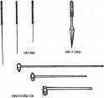
PHÒNG TRÁNH HIV/AIDS
Không tiêm chích
ma tuý
Không dùng chung các dụng cụ
có thể dính máu như dao cạo, bàn
chải đánh răng, kim châm . . . .

Slide 14


PHÒNG TRÁNH HIV/AIDS
Tranh cổ động, tờ rơi phòng tránh HIV/ AIDS

Slide 15

PHÒNG TRÁNH HIV/AIDS
Sưu tầm thông tin, tranh ảnh về phòng tránh HIV / AIDS.

Slide 16


PHÒNG TRÁNH HIV/AIDS
Tranh cổ động, tờ rơi phòng tránh HIV/ AIDS

Slide 17

PHÒNG TRÁNH HIV/AIDS
Tranh cổ động, tờ rơi phòng tránh HIV/ AIDS

Slide 18
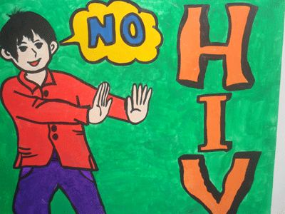
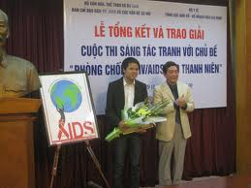
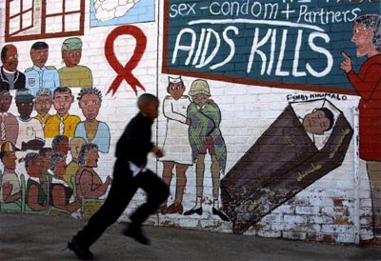

Slide 19
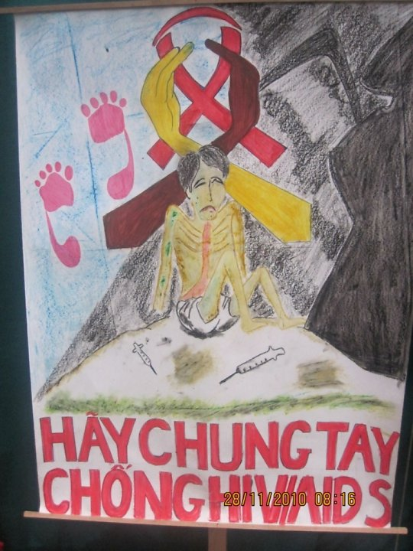

Slide 20
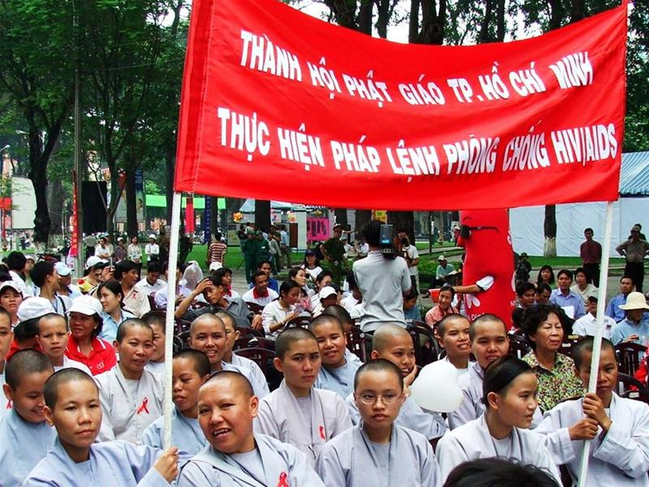
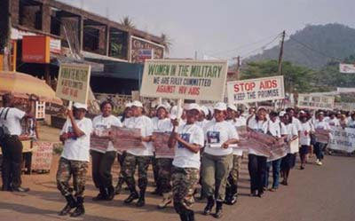
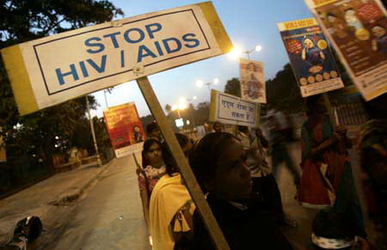
Trong hai ngày 30-11 và 1-12, nhiều nước trên thế giới đã tổ chức các hoạt động kỷ niệm Ngày thế giới phòng chống HIV/AIDS (1-12). Tâm điểm của các hoạt động là "ngăn ngừa AIDS”

Slide 21
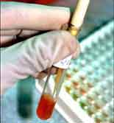
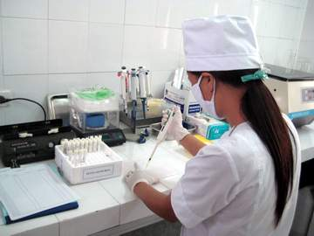
PHÒNG TRÁNH HIV/AIDS
Để phát hiện một người có thể nhiễm HIV hay
không người ta thường xét nghiệm máu.

Slide 22
PHÒNG TRÁNH HIV/AIDS
* HIV là một loại vi – rút, khi xâm nhập vào cơ thể sẽ làm
khả năng chống đỡ bệnh tật của cơ thể bị suy giảm.
* HIV có thể lây truyền qua:
- Đường máu;
Đường tình dục;
Từ mẹ sang con lúc mang thai hoặc khi sinh con.
* Để phòng tránh HIV/AIDS:
- Chỉ dùng bơm kim tiêm 1 lần rồi bỏ.
Nếu phải dùng chung bơm kim tiêm thì phải luộc
20 phút kể từ khi nước sôi.
Không tiêm chích ma tuý.
Không dùng chung các dụng cụ có thể dính máu.

Slide 23
MỘT SỐ THÔNG TIN VỀ HIV/AIDS
Theo báo cáo của Cục Phòng, chống HIV/AIDS, tính đến ngày 30/6/2011, cả nước có 176.436 người nhiễm HIV, trong đó có 41.239 bệnh nhân AIDS còn sống và có 47.466 bệnh nhân AIDS đã tử vong. Thành phố Hồ Chí Minh vẫn là địa phương có số người nhiễm HIV cao nhất nước, chiếm 25,9% các trường hợp nhiễm HIV được phát hiện trên toàn quốc.

Slide 24
6 tháng đầu năm 2010, toàn quốc ghi nhận 4.812 trường hợp mới xét nghiệm phát hiện nhiễm HIV, 1.881 trường hợp bệnh nhân AIDS và 620 trường hợp tử vong. Qua phân tích cho thấy, số trường hợp phát hiện tập trung chủ yếu ở một số tỉnh trọng điểm, đứng đầu là thành phố Hồ Chí Minh với 284 trường hợp (chiếm 10,4%), tiếp theo là Hà Nội với 257 trường hợp (chiếm 9,4%), Thái Nguyên với 245 trường hợp (chiếm 8,9%), Điện Biên với 147 trường hợp, Thanh Hóa với 123 trường hợp. So với cùng kỳ năm 2009, số trường hợp mới xét nghiệm phát hiện nhiễm HIV giảm 27,08%, số bệnh nhân AIDS giảm 17,8% và số tử vong giảm 29,3

Slide 25

TRÒ CHƠI

Slide 26
HIV có thể lây truyền qua:
a. Đường máu; đường hô hấp; đường tình dục.
b. Đường máu; đường tình dục; từ mẹ sang con.
c. Đường hô hấp; đường tình dục; từ mẹ sang con.

Slide 27
Để phát hiện một người có nhiễm HIV hay không người ta thuờng xét nghiệm:
c. Phân
a. Nước tiểu
b. Máu

Slide 28
Để phòng tránh HIV/AIDS.
a. Chỉ dùng bơm kim tiêm một lần; Nếu phải dùng chung thì cần luộc 20 phút kể từ khi nước sôi.
b.Không tiêm chích ma tuý; không dùng chung các dụng cụ có thể dính máu
c.Tất cả các ý trên.

Slide 29

CHÚC CÁC EM HỌC GIỎI
Chuẩn bị bài: Thái độ đối với người nhiễm HIV/AIDS

